Slide 1
PRED KATERIMI BESEDAMI PIŠEMO Z, PRED KATERIMI PA S?
S
Z

Slide 2
S sankami ali Z sankami?

Slide 3
S voščenkami ali Z voščenkami?

Slide 4
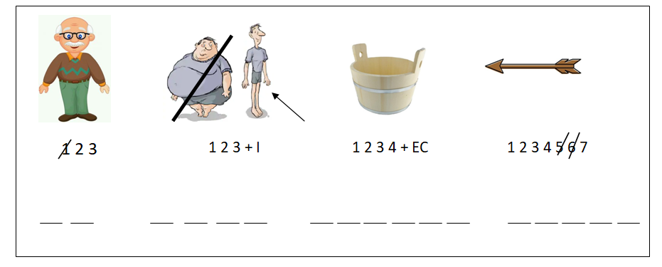
T
A
S
U
H
I
Š
K
A
F
E
C
P
U
Š
Č
A
Pred besedami, ki se začnejo s črkami T, S, H, Š, K, F, C, P, Č pišemo predlog S.
Pred vsemi ostalimi besedami pa pišemo predlog Z.

Slide 5
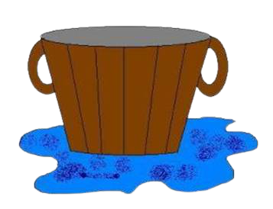
TA SUHI ŠKAFEC PUŠČA.

Slide 6
S sankami ali Z sankami?
SANKE
TA SUHI ŠKAFEC PUŠČA.

Slide 7
S voščenkami ali Z voščenkami?
VOŠČENKE
TA SUHI ŠKAFEC PUŠČA.

Slide 8
Črki S in Z izgovarjamo SKUPAJ z naslednjo besedo.
Sneg kidamo z lopato.

Slide 9
Črki S in Z pišemo LOČENO od naslednje besede.
Sneg kidamo z lopato.
Sneg kidamo zlopato.

Slide 10
Mama nas je slikala ___ fotoaparatom.
S
Z
TA SUHI ŠKAFEC PUŠČA.

Slide 11
Na dopust se bom odpravila ___ motorjem.
S
Z
TA SUHI ŠKAFEC PUŠČA.

Slide 12
V zvezek pišem ___ svinčnikom.
S
Z
TA SUHI ŠKAFEC PUŠČA.

Slide 13
SAMOSTOJNO DELO
SDZ str. 118 − 121

